Slide 1

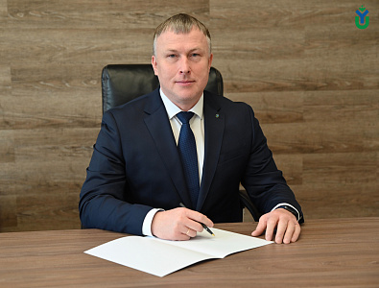
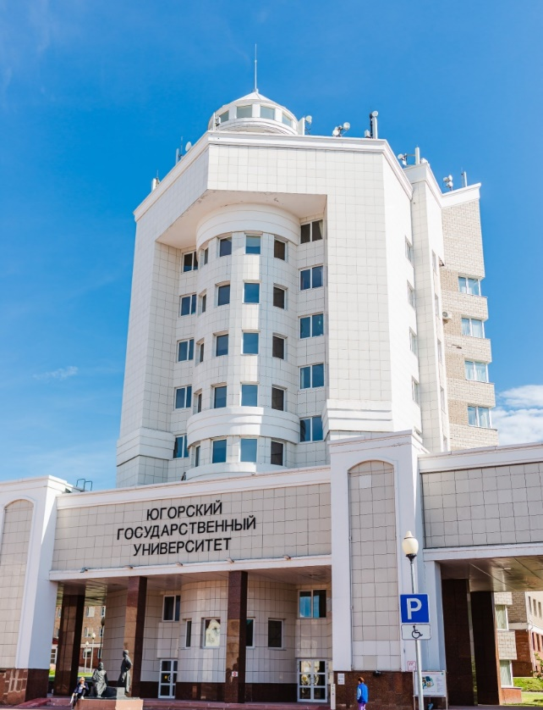
Полное название:
Федеральное государственное бюджетное образовательное учреждение высшего образования «Югорский государственный университет»
Сокращенное наименование:
Югорский государственный университет (ЮГУ)
Дата основания
Ректор Кучин Роман Викторович
Ученая степень: кандидат биологических наук
5 ОКТЯБРЯ
2001

Slide 2
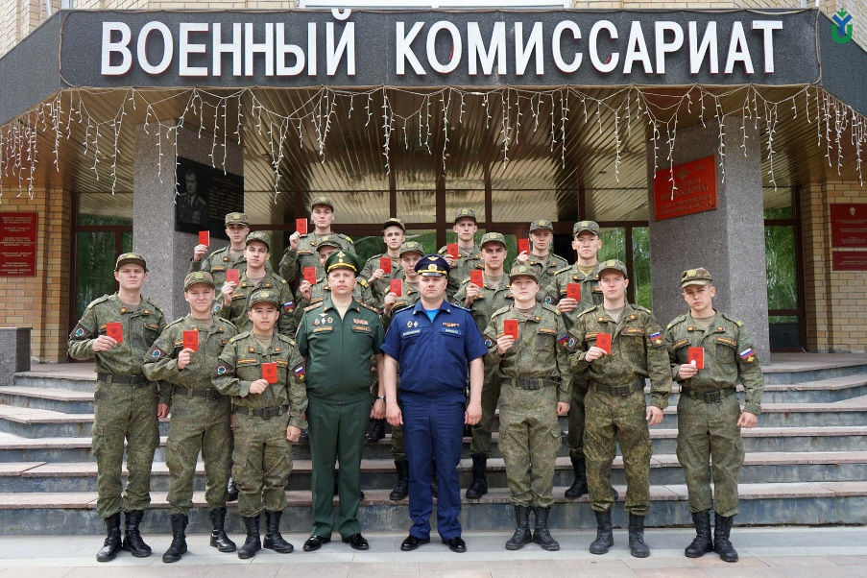
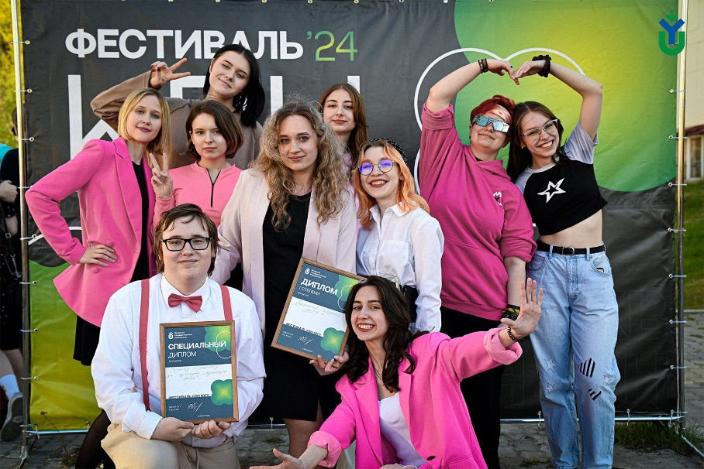


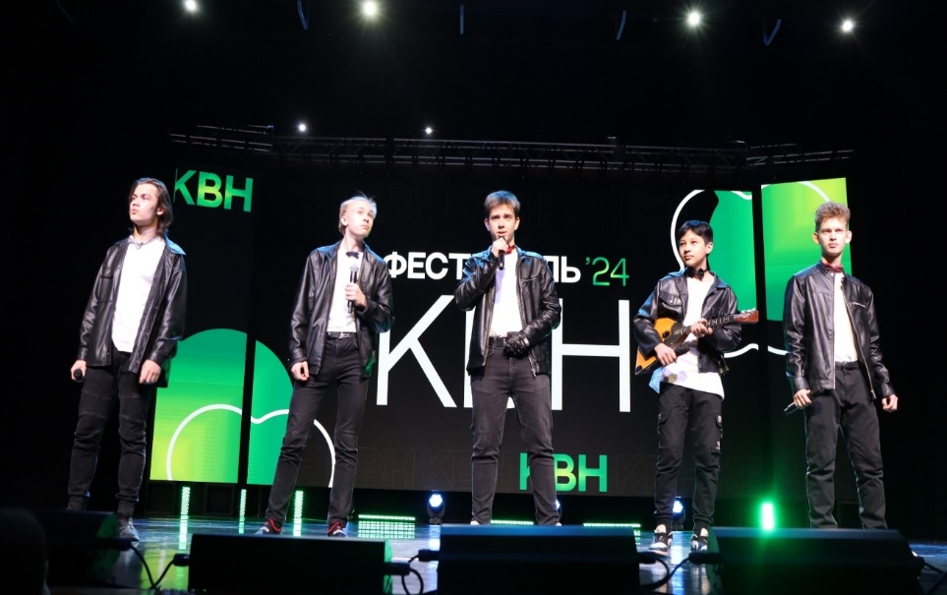

Slide 3

ГЕОГРАФИЯ ПОСТУПИВШИХ

Slide 4
ИНЖЕНЕРНЫЙ БЛОК
Нефтегазовое дело
Нефтегазовые техника и технологии
Строительство
Техносферная безопасность
Инноватика
Информатика и вычислительная техника
Программная инженерия
Информационная безопасность
Картография и геоинформатика
Математика (профиль)
Русский язык
Физика/Информатика
Химическая технология
Математика (профиль)
Русский язык
Физика/Информатика
Электроэнергетика и электротехника
Физика
Русский язык
Математика (профиль)/Информатика

Slide 5
ГУМАНИТАРНЫЙ БЛОК
Филология
Психолого-педагогическое образование
Журналистика
Специальное (дефектологическое) образование
1. Литература
Русский язык
Обществознание/История
1. Биология
2. Русский язык
3. Обществознание/История
Лингвистика
Юриспруденция
1. Иностранный язык
2. Русский язык
3. Обществознание/История
1. Обществознание
2. Русский язык
3. История/Иностранный язык
Физическая культура
1. Биология
2. Русский язык
3. Физическая культура

Slide 6
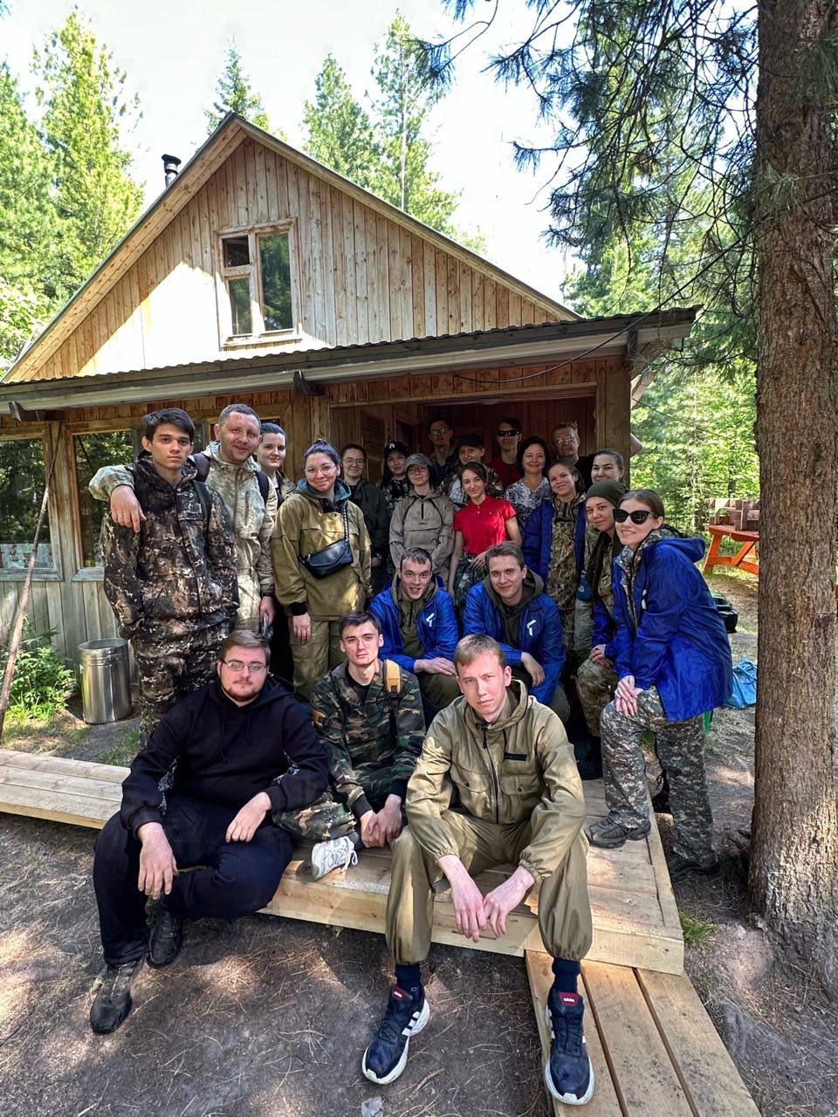
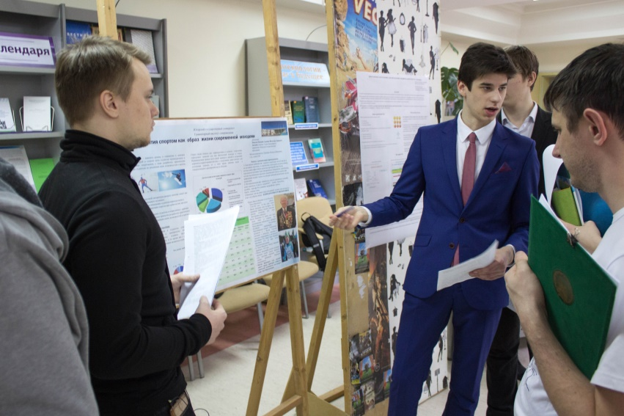
ЭКОНОМИЧЕСКИЙ и ЕСТЕСТВЕННО – НАУЧНЫЙ БЛОКИ
Экономика
Экономическая безопасность
Экология и природопользование
Математика (профиль
Русский язык
Обществознание/Информатика
1. Биология
2. Русский язык
3. География/Химия

Slide 7
КОНТРОЛЬНЫЕ ЦИФРЫ ПРИЁМА
НАПРАВЛЕНИЕ/ СПЕЦИАЛЬНОСТЬ - ОЧНОЕ | РФ | ХМАО | ВН | ИТОГО
05.03.03 Картография и геоинформатика | 10 | 25 | - | 35
05.03.06 Экология и природопользование | 30 | 5 | 1 | 36
08.03.01 Строительство | 29 | 5 | 1 | 35
27.03.05 Инноватика | - | 25 | 5 | 30
09.03.01 Информатика и вычислительная техника | 30 | - | 1 | 31
09.03.04 Программная инженерия | 30 | - | 1 | 31
10.03.01 Информационная безопасность | - | 10 | 15 | 25
13.03.02 Электроэнергетика и электротехника | 30 | 15 | 5 | 50
18.03.01 Химическая технология | - | 25 | - | 25
20.03.01 Техносферная безопасность | 30 | 5 | - | 35
21.03.01 Нефтегазовое дело | 30 | - | 1 | 31
21.05.06 Нефтегазовые техника и технологии (специалитет) | - | 30 | - | 30
38.03.01 Экономика | 30 | - | - | 30
38.05.01 Экономическая безопасность | 20 | 25 | - | 45
40.03.01 Юриспруденция | 29 | 20 | 14 | 63
42.03.02 Журналистика | - | 20 | - | 20
44.03.02 Психолого-педагогическое образование | 30 | 15 | 5 | 50
44.03.03 Специальное (дефектологическое) образование | - | 20 | 5 | 25
45.03.01 Филология | 15 | 10 | 5 | 30
45.03.02 Лингвистика | 25 | 20 | 2 | 47
49.03.01 Физическая культура | 25 | 25 | 1 | 51

Slide 8



ИНДИВИДУАЛЬНЫЕ ДОСТИЖЕНИЯ
Наличие золотого знака отличия Всероссийского физкультурно-спортивного комплекса "Готов к труду и обороне" (ГТО)
Диплом всероссийской олимпиады (первого уровня)
Волонтёрская (добровольческая) деятельность
Наличие полученных в образовательных организациях Российской Федерации документов с отличием.
Медаль «За особые успехи».
Диплом участника олимпиад проводимых
Университетом
Обучение в профильных классах
(по первому приоритету).

Slide 9

МИНИМАЛЬНЫЕ БАЛЛЫ
РУССКИЙ ЯЗЫК – 40
МАТЕМАТИКА (ПРОФИЛЬНЫЙ УРОВЕНЬ) – 40
ФИЗИКА – 41
ОБЩЕСТВОЗНАНИЕ – 45
ИСТОРИЯ - 40
ИНФОРМАТИКА – 46
ИНОСТРАННЫЙ ЯЗЫК – 40
ЛИТЕРАТУРА -40
БИОЛОГИЯ – 40
ГЕОГРАФИЯ – 40
ХИМИЯ - 40

Slide 10

СТИПЕНДИИ
Академическая стипендия
5 400 руб.
Повышенная академическая стипендия
6 400 руб.
Повышенная академическая стипендия за достижения в одной или нескольких областях деятельности
15 200 руб.
Социальная стипендия
от 7 300 руб. до 15 200 руб.
Единовременная материальная помощь
от 5 000 руб. до 25 000 руб.
Стипендия Президента РФ по приоритетным направлениям
Стипендия Правительства РФ по приоритетным направлениям
Именные стипендии от 7 000 до 15 000 руб.

Slide 11











Работодатели-партнеры

Slide 12

    СРОКИ ПРОВЕДЕНИЯ ПРИЁМНОЙ КАМПАНИИ
Для получения высшего образования
по очной форме обучения с 20 июня
до 15 июля у лиц, поступающих для обучения по направлениям подготовки (специальностям), при приёме на которые проводятся дополнительные вступительные испытания творческой или профессиональной направленности;
до 15 июля у лиц, поступающих в Университет по результатам вступительных испытаний, проводимых вузом самостоятельно;
Вступительные испытания: 16.07-18.07
до 25 июля – по результатам ЕГЭ
Зачисление:
27 июля – публикация конкурсных списков
Приоритетный этап
1 августа – день завершения согласий на зачисление
3 августа – приказ о зачислении
Основной этап
5 августа – день завершения согласий на зачисление
7 августа - приказ о зачислении
По очно-заочной форме обучения: 20.06 - 06.08 - прием документов

Slide 13
ОСОБЫЕ ПРАВА
Льгота | Что дает | Сколько мест на бюджете | Кто имеет право
Особая квота | Поступление на бюджет по отдельному конкурсу | 10% от всех бюджетных мест | Дети-сироты, люди с инвалидностью
Целевая квота | Поступление на места от правительства РФ по отдельному конкурсу и рабочее место у заказчика после окончания обучения | Ежегодно определяют по каждой специальности | Абитуриенты, участвующие в предложениях от сайта «Работа в России»
Отдельная квота | Поступление на бюджет по отдельному конкурсу | 10% от всех бюджетных мест | Герои РФ и дети, чей родитель — участник СВО
Преимущественное право зачисления | При равном количестве баллов абитуриент будет стоять на строчку выше конкурента | Не влияет на количество мест | Полный перечень — ч. 9, 10, 11, 11.1 и 11.2 ст. 71 273-ФЗ

Slide 14

ОБРАЗОВАТЕЛЬНЫЕ ПРОГРАММЫ, РЕАЛИЗУЕМЫЕ В РАМКАХ ФП «ПРОФЕССИОНАЛИТЕТ»
Код/ специальность |  | Бюджет | Внебюджет
18.02.09 Переработка нефти и газа |  | 50 | 1
18.02.09 Переработка нефти и газа (на базе 11 классов) |  | - | 25
13.02.13 Эксплуатация и обслуживание электрического и электромеханического оборудования (по отраслям) |  | 45 | 5
13.02.12 Электрические станции, сети, их релейная защита и автоматизация |  | 50 | 1
21.02.02 Бурение нефтяных и газовых скважин |  | 50 | 1
21.02.10 Геология и разведка нефтяных и газовых месторождений |  | 50 | 1
21.02.01 Разработка и эксплуатация нефтяных и газовых месторождений |  | 40 | 10
09.02.11 Разработка и управление программным обеспечением |  | 25 | 5
10.02.05 Обеспечение информационной безопасности автоматизированных систем |  | 50 | 1
Итого: |  | 360 | 50
Поступление по среднему баллу аттестата.

Slide 15

ДОКУМЕНТЫ ДЛЯ ПРИЕМА В ЮГУ
1. Заявление (заполняется бланк установленной формы).
2. Документ об образовании (подлинник или копия).
3. Копия паспорта (паспорт предъявляется лично).
4. Копия СНИЛС
5. Копия ИНН
6. Две фотографии 3х4.
7. Документы, подтверждающие право на внеконкурсное зачисление, льготы, установленные законодательством РФ
8. Документы, подтверждающие индивидуальные достижения (копии)
Копия приписного свидетельства или военного билета
Заявление о согласии на зачисление

Slide 16
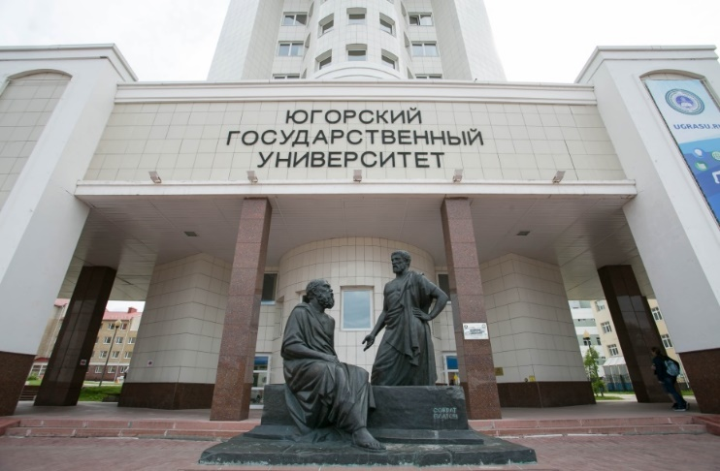
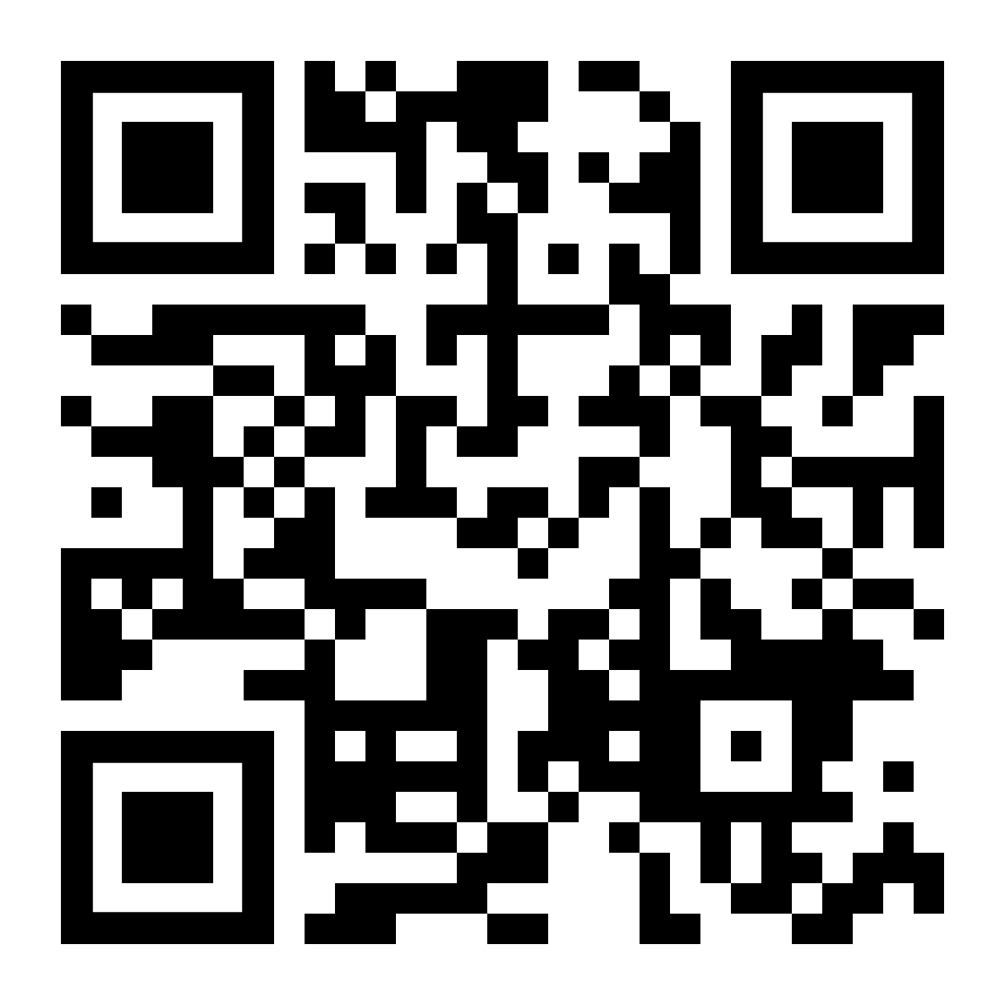
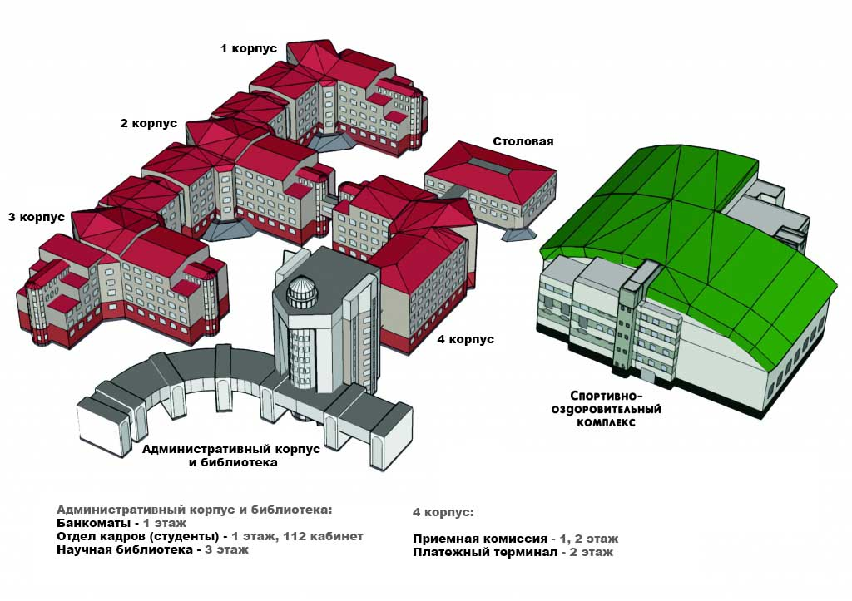

КОНТАКТЫ ПРИЕМНОЙ КОМИССИИ ЮГУ
Адрес:
628012, ХМАО-Югра,
г. Ханты-Мансийск, ул. Чехова 16,
корпус 4, к. 113,115
Телефон:
8 (3467) 377- 000 доб. 440,441, 443, 446, 545
Сайт:
www.ugrasu.ru
Сделай правильный выбор –
займи свое бюджетное место

Slide 17
Анкета абитуриента
Курсы для школьников
Очные курсы по русскому языку и математике (10 класс)
Очные курсы по химии для подготовки к ЕГЭ (11 класс)
Онлайн - курсы по физике для подготовки к ЕГЭ (11 класс)
Очные курсы по английскому языку (10 -11 класс)
5. Курсы китайского языка с нуля в смешанном формате (для школьников и взрослых)
Как записаться
Телефон: 8 (3467) 377-000 (доб. 545, 388)
Лично в ЮГУ: ул. Чехова, 16, корпус 4, кабинет 113
Документы для зачисления:
- заявление на обучение;
- согласие на обработку персональных данных;
- копия паспорта родителя;
- копия паспорта или свидетельства о рождении слушателя;
- копия СНИЛС.

Slide 18

Электронный буклет направлений

Slide 19

Анкета абитуриента

